Slide 1

Analisis Data Pelangaan Wholesale
Mengidentifikasi Kategori Produk yang dominan
Agi Ramdhan / 1242002067

Slide 2
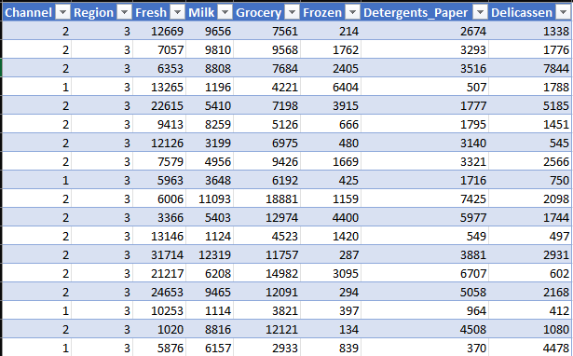
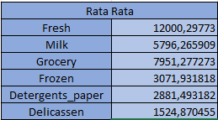
Dataset Wholesale
Rata Rata

Slide 3

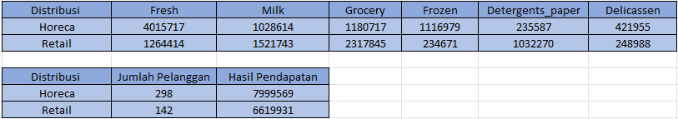
Pengeluaran pelanggan di tiap region
Total Pengeluaran pelanggan di tiap region

Slide 4
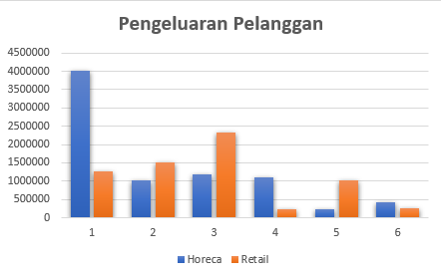
Grafik pengeluaran di tiap kategori

Slide 5

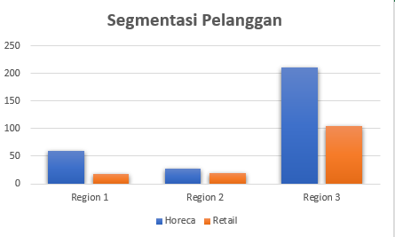
Diagram Segmentasi pelanggan

Slide 6
Kesimpulan
Pembahasan ini terdapat data dan berbagai jenis table dan juga menampilkan grafik pengeluaran di setiap kategori beserta menjelaskan jumlah pelanggan di distribusi dan region

